Slide 1
MEETING INTERTERRITORIALE NORD PAVIA 14 maggio 2019 TASTE US TOP 40 Il nuovo marketing sensoriale iniziativa di Unione Industriale Torino Cristiana Sardo Marketing Associativo tel. 011.57.18.493 – e-mail: c.sardo@ui.torino.it

Slide 2
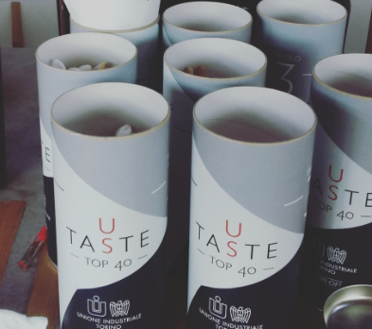
I NUMERI
91 aziende invitate
25 aziende confermate
45 persone
10 appuntamenti
2 aziende nuove ass.
5 work in progress
7 aziende associate coinvolte

Slide 6
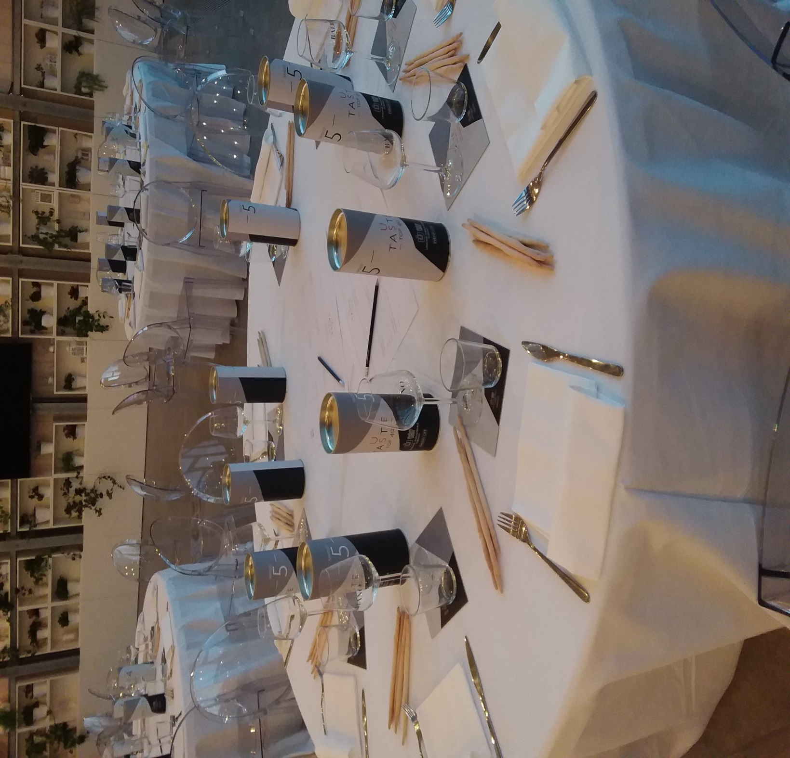

Slide 7
